Slide 1
Lekcija 4 – Kontrola programa
Pregled
4.1 Uvod
4.2 Osnovni pojmovi ponavljanja
4.3 Petlja kontrolisana brojačem
4.4 for naredba
4.5 for naredba: napomene
4.6 Primjeri upotrebe for petlje
4.7 switch naredba
4.8 do…while naredba
4.9 break i continue naredbe
4.10 Logički operatori
4.11 Konfuzija sa (==) i (=) operatorima
4.12 Struktuirano programiranje - zaključak

Slide 2
Ciljevi lekcije
U ovoj lekciji:
  Naučićete kako da koristite for i do…while naredbe.
  Shvatićete i koristiti switch naredbu.
  Koristićete break i continue kontrolne naredbe
  Naučićete upotrebu logičkih operatora.

Slide 3
4.1 Uvod
U ovoj lekciji uvodimo:
  Dodatne naredbe za ponavljanje
    for
    do…while
  switch naredbu
  break naredbu
    Za izlazak iz kontrolanih struktura
  continue statement
    Za preskakanje ostatka tijela kontrolne strukture i nastavljanje u sledećoj iteraciji

Slide 4
4.2 Osnovi ponavljanja
Petlje
  Grupa instrukcija koja se ponavlja dok je neki uslov tačan
Petlja kontrolisana brojačem
  Konačna petlja: poznat broj ponavljanja
  Kontrolna promjenljiva broji ponavljanja
Petlja kontrolisan sentinelom
  Nedefinisan broj ponavljajnja
  Sentinel označava kraj unosa podataka

Slide 5
4.3 Osnovi ponavljanja
Petlje kontrolisane brojačem zahtijevaju
  Ime kontrolne promjenljive (brojač)
  Početnu vrijednost brojača
  Inkrement (ili dekrement) koji mijenja kontrolnu promjeniljivu u svakoj iteraciji
  Uslov koji testira vrijednost brojača

Slide 6
4.3 Osnovi ponavljanja
Primjer:
    int counter = 1; // initialization
    while ( counter <= 10 ) { // repetition condition
    printf( "%d\n", counter );
    ++counter; // increment
    }
  Naredba
      int counter = 1;
    Daje ime brojaču counter
    Definiše da je cio broj
    Rezerviše memorijski prostor
    Postavlja početnu vrijednost na 1

Slide 7
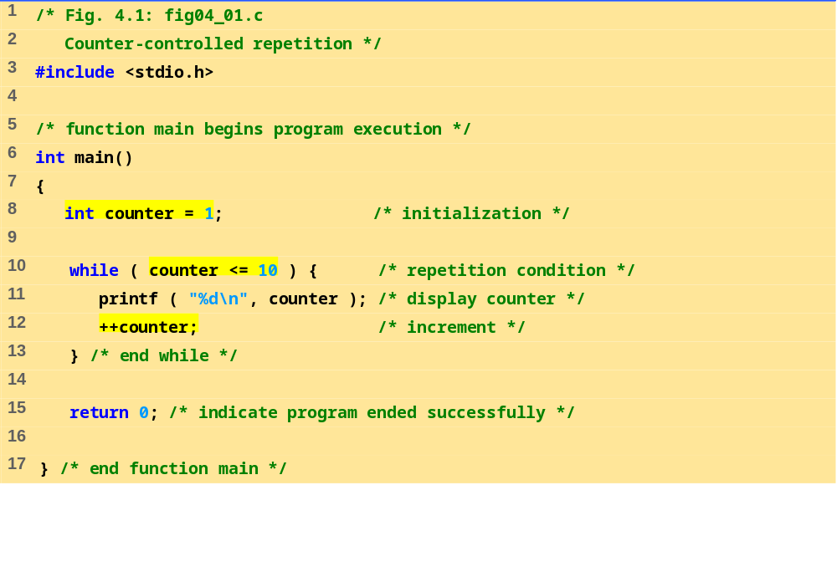
fig04_01.c
Program Output
1
2
3
4
5
6
7
8
9
10

Slide 8
4.3 Osnovi ponavljanja
Skraćeni kod
  C programeri vole da pišu koncizne programe
  Inicijalizovati counter na 0
    while ( ++counter <= 10 )
    printf( “%d\n, counter );

Slide 9
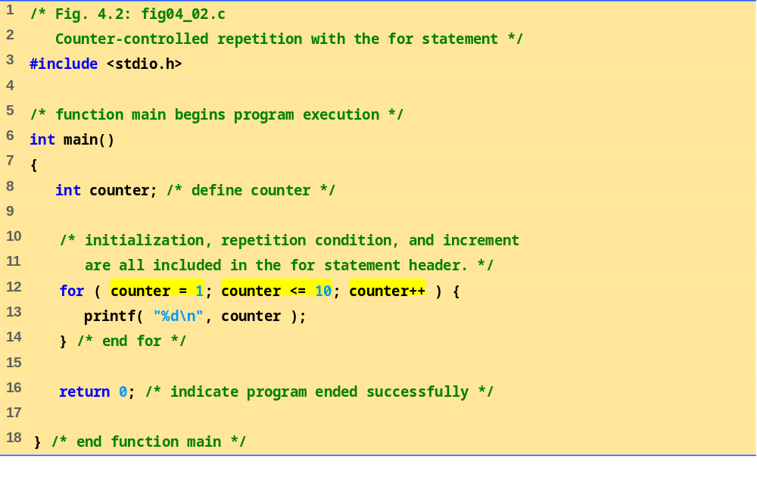
fig04_02.c

Slide 10
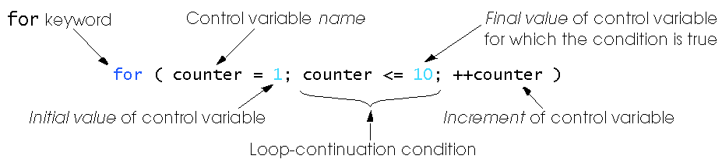
4.4 for naredba

Slide 11
4.4 for naredba
Format for petlje
    for ( initialization; loopContinuationTest; increment )
    statement
Primjer:
    for( int counter = 1; counter <= 10; counter++ )
    printf( "%d\n", counter );
  Štampa cijele brojeve od 1 do 10
Nema (;)

Slide 12
4.4 for naredba
For petlja može se zapisati kao while petlja:
    initialization;
    while ( loopContinuationTest ) {
    statement;
    increment;
    }
Inicijalizacija i inkrementiranje
  Može biti lista naredbi razdvojena zarezima
  Primjer:
    for (int i = 0, j = 0; j + i <= 10; j++, i++)
    printf( "%d\n", j + i );

Slide 13
4.5 for naredba : napomene
Aritmetički izrazi
  Inicijalizacija, nastavak petlje i inkrementiranje mogu sadržati aritmetičke izraze. Ako je x jednako 2 i y jednako 10
    for ( j = x; j <= 4 * x * y; j += y / x )
  je ekvivalentno sa
    for ( j = 2; j <= 80; j += 5 )
Napomene u vezi for naredbe:
  "Inkrementiranje" može biti negativno (dekrementiranje)
  Ako je uslov u startu netačan (false)
    Tijelo for naredbe se ne izvodi
    Kontrola nastavlja sa naredbom iza for naredbe
  Kontrolne promjenljive
    Često se štampa ili koristi unutar tijela, ali ne obavezno

Slide 14
4.5 for naredba: napomene
Establish
initial
value
of control
variable
counter = 1
counter = 1
counter <= 10
true
printf( "%d", counter );
counter++
Increment
Determine if
final
the control
false
Body of loop
variable
value
of control
(this may be many
variable has been
statements)
reached

Slide 15
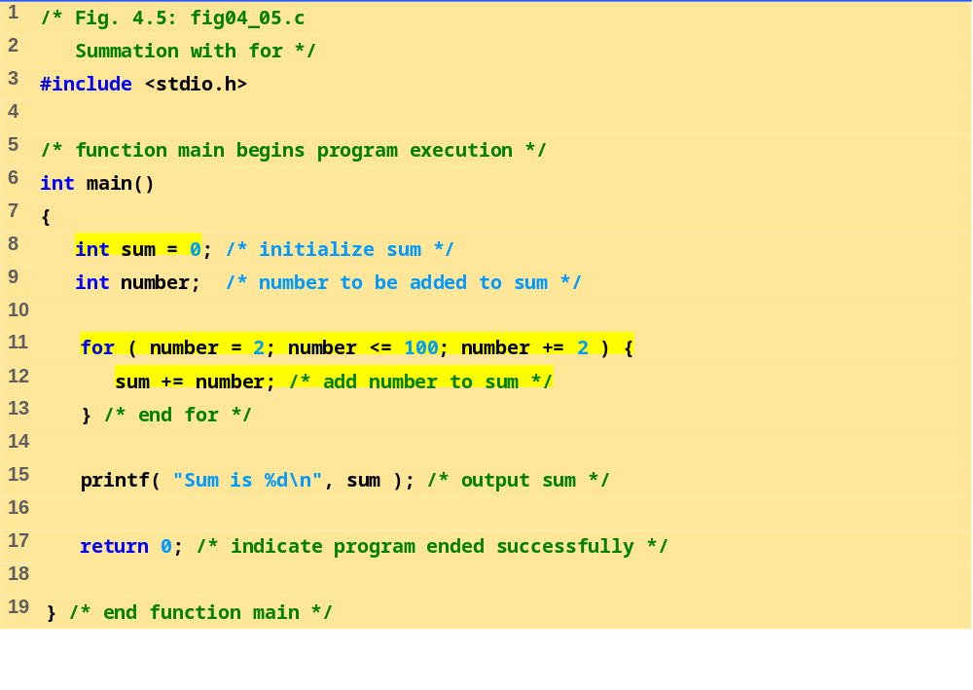
fig04_05.c
Program Output
Sum is 2550

Slide 16
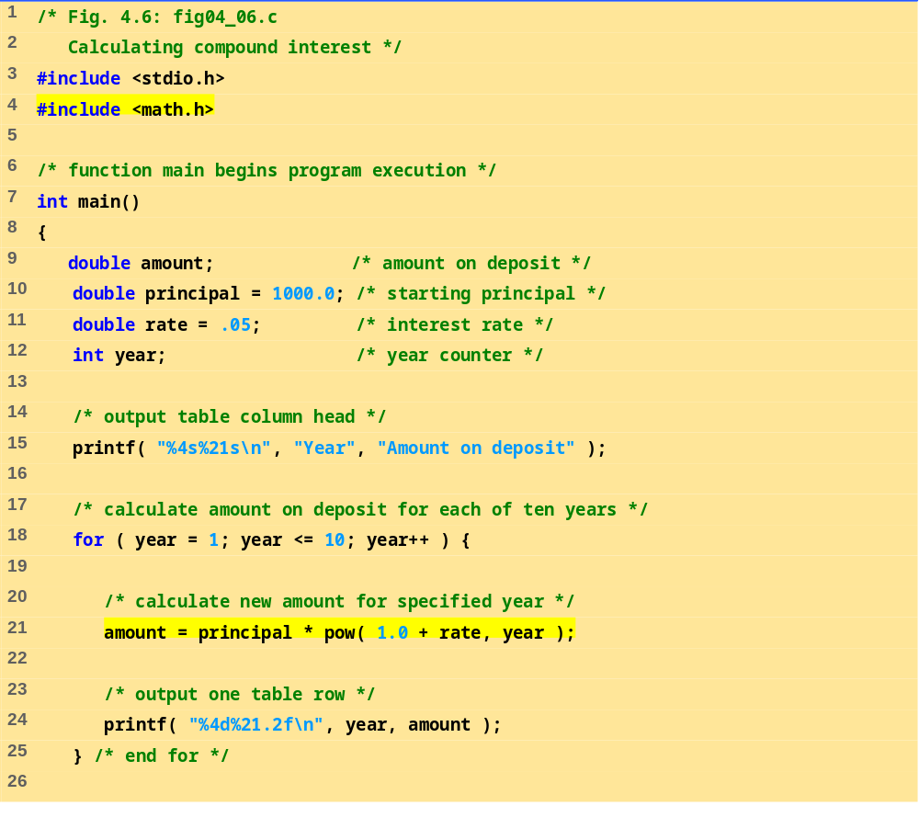
fig04_06.c (Part 1 of 2)

Slide 17
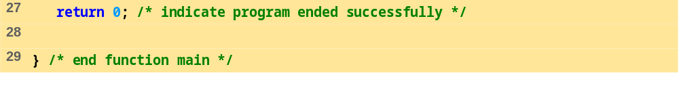
Year Amount on deposit
1 1050.00
2 1102.50
3 1157.63
4 1215.51
5 1276.28
6 1340.10
7 1407.10
8 1477.46
9 1551.33
10 1628.89
fig04_06.c (Part 2 of 2)
Program Output

Slide 18
4.7 switch naredba
switch
  Koristi se kada se promjenljiva ili izraz testira na sve vrijednosti koje može imati i za svaku vrijednost se preduzima različita akcija
Format
  Niz case labela i opcionalni default
    switch ( value ){
      case '1':
        actions
      case '2':
        actions
      default:
        actions
      }
  break; izlazi iz naredbe

Slide 19
4.7 switch naredba
Flowchart za switch naredbu
true
case a
case a action(s)
break
false
case b
true
case b action(s)
break
false
.
.
.
true
case z
case z action(s)
break
false
default action(s)

Slide 20
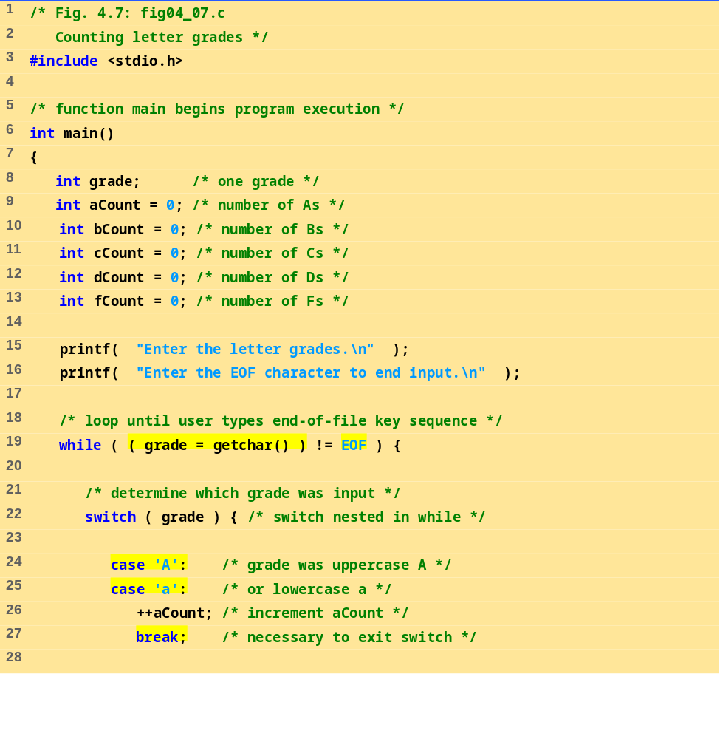
fig04_07.c (Part 1 of 3)

Slide 21
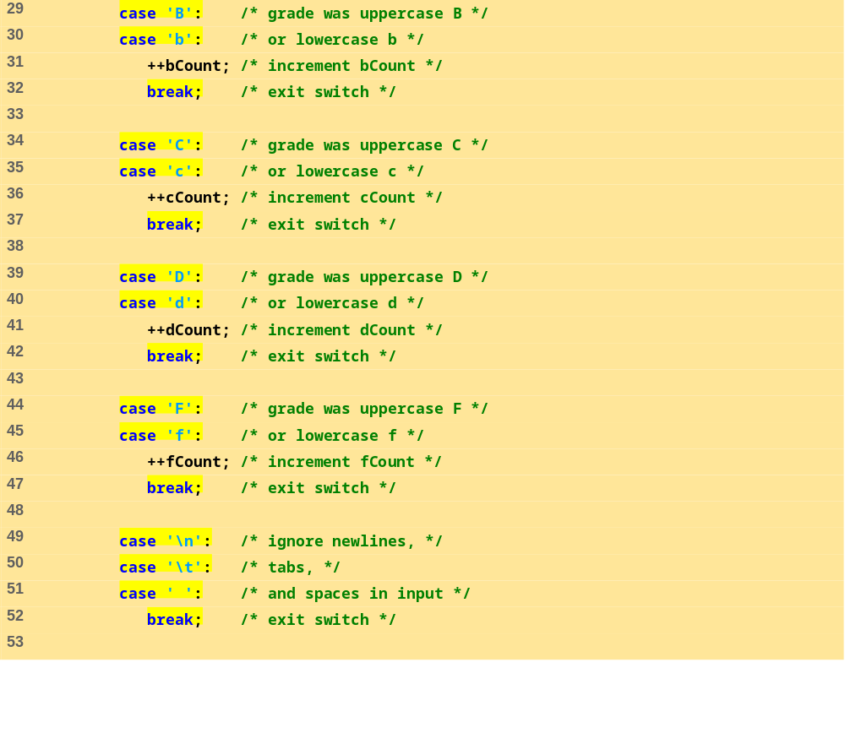
fig04_07.c (Part 2 of 3)

Slide 22
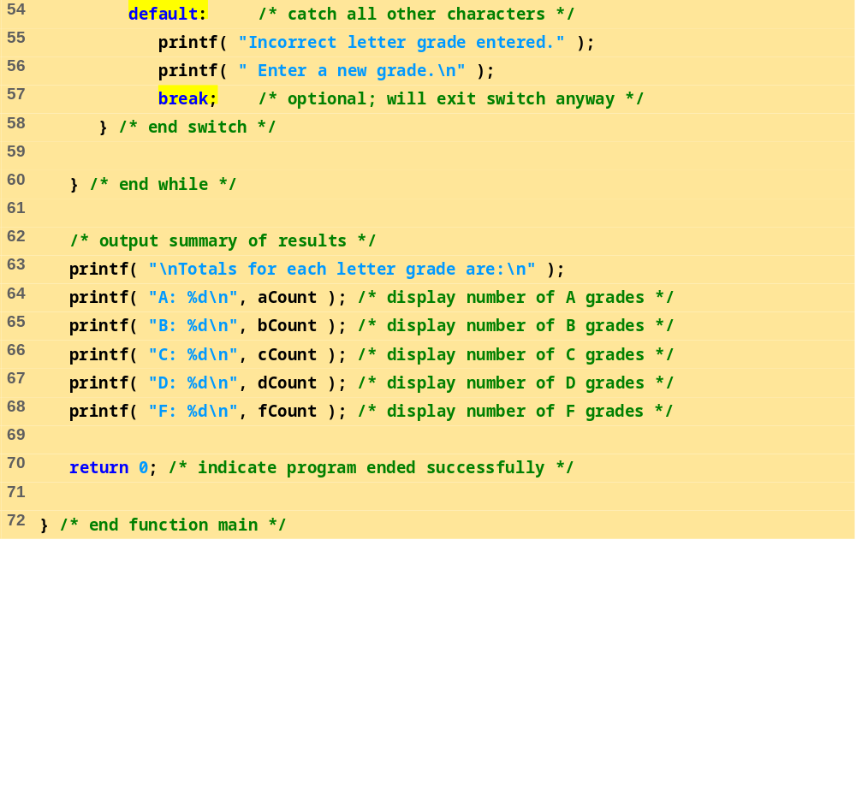
fig04_07.c (Part 3 of 3)

Slide 23
Enter the letter grades.
Enter the EOF character to end input.
a
b
c
C
A
d
f
C
E
Incorrect letter grade entered. Enter a new grade.
D
A
b
^Z
Totals for each letter grade are:
A: 3
B: 2
C: 3
D: 2
F: 1
Program Output

Slide 24
4.8 do…while naredba
do…while naredba
  Slična while naredbi
  Uslov se testira poslije izvršavanja tijela petlje
    Sve akcije izvrše se bar jednom
  Format:
      do {
      statement;
      } while ( condition );

Slide 25
4.8 do…while naredba
Primjer (pretpostavimo da je counter = 1):
      do {
      printf( "%d ", counter );
      } while (++counter <= 10);
  Štampa cijele brojeve od 1 do 10

Slide 26
4.8 do…while naredba
Flowchart do…while naredbe
action(s)
true
condition
false

Slide 27
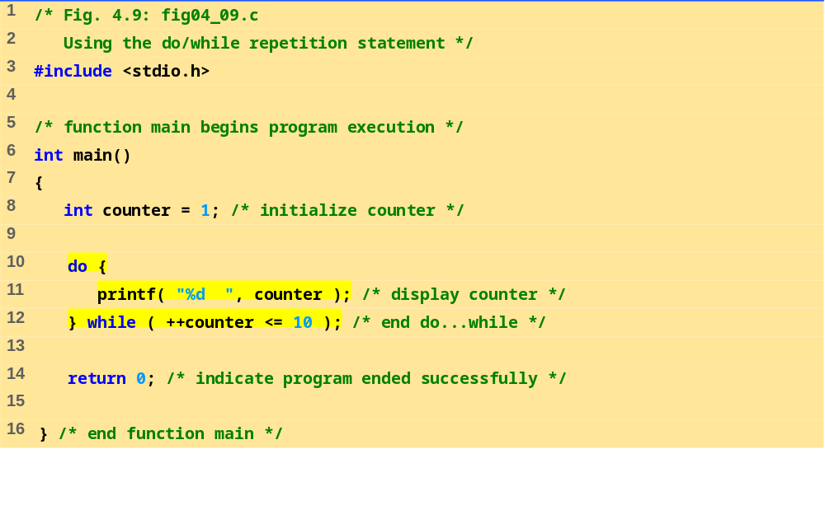
fig04_09.c
Program Output
1 2 3 4 5 6 7 8 9 10

Slide 28
4.9 break i continue naredbe
break
  Trenutni izlazak iz while, for, do…while ili switch naredbe
  Program nastavlja izvršavanje sa prvom naredbom poslije kontrolne strukture
  Uobičajene upotrebe break naredbe
    Rani izlazak iz petlje
    Preskakanje ostatka switch naredbe

Slide 29
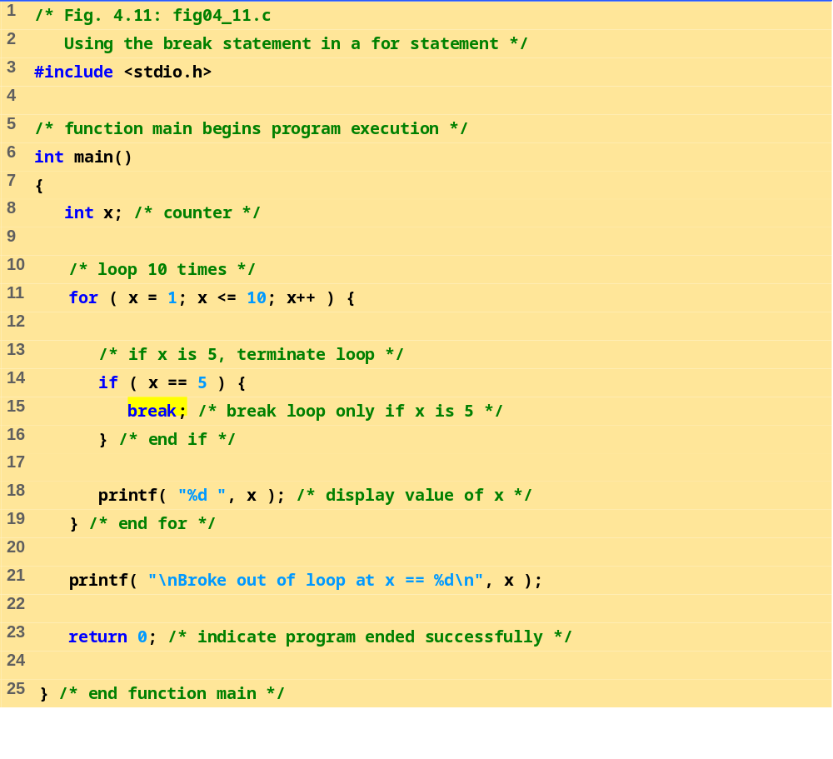
fig04_11.c
Program Output
1 2 3 4
Broke out of loop at x == 5

Slide 30
4.9 break i continue naredba
continue
  Preskače ostatak naredbi u tijelu while, for ili do…while naredbe
    Nastavlja sa sledećom iteracijom petlje
  while i do…while
    Uslov za nastavak petlje se izračunava neposredno po izvršavanju continue naredbe
  for
    Izraz inkrementiranja se izvršava, pa se zatim izvršava provjera uslova

Slide 31
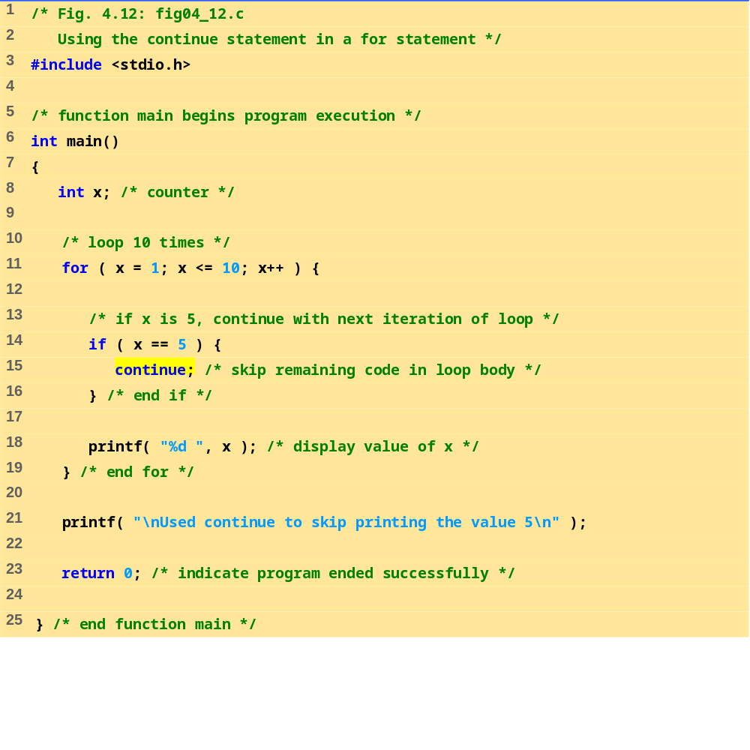
fig04_12.c
Program Output
1 2 3 4 6 7 8 9 10
Used continue to skip printing the value 5

Slide 32
4.10 Logički operatori
&& ( logičko AND )
  Vraća true ako su oba uslova tačna (true)
|| (logičko OR )
  Vraća true ako je bar jedan od uslova tačan (true)
! (logičko NOT, logička negacija )
  Preokreće tačnost izraza
  Unarni operator
Najčešće kao uslovi u kontrolnim strukturama
    Expression Result
    true && false false
    true || false true
    !false true

Slide 33
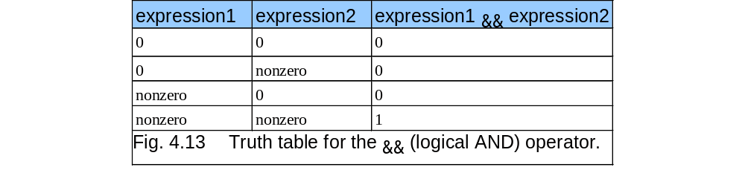
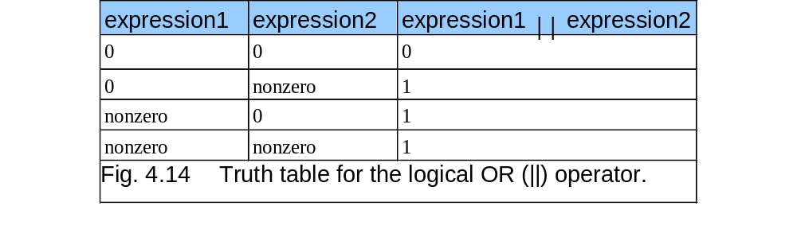
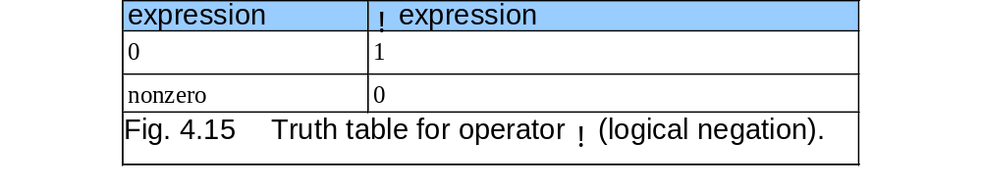
4.10 Logički operatori

Slide 34
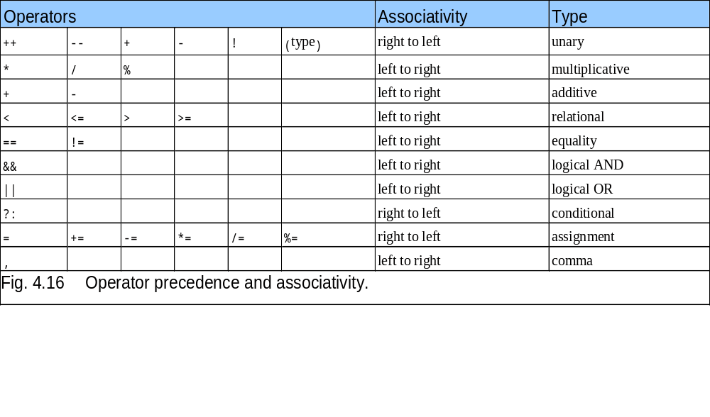
4.10 Logički operatori

Slide 35
4.11 Konfuzija sa (==) i (=) operatorima
Opasna greška
  Najčešće se ne prijavljuje kao sintaksna greška
  Bilo koji izraz koji daje vrijednost može se koristiti u kontrolnim strukurama
  Nenulta vrijednost kao true, nula kao false
  Primjer upotrebe ==:
      if ( payCode == 4 )
      printf( "You get a bonus!\n" );
    Provjeri payCode, ako je 4 tada se dodjeljuje bonus

Slide 36
4.11 Konfuzija sa (==) i (=) operatorima
  Primjer, zamjena == sa =:
      if ( payCode = 4 )
      printf( "You get a bonus!\n" );
    payCode postaje 4
    4 nije nula, pa je izraz tačan i bonus se dodjeljuje bez obzira na vrijednost promjenljive payCode
  Logička greška, a ne sintaksna

Slide 37
4.11 Konfuzija sa (==) i (=) operatorima
lvalues
  Izrazi koji se mogu pojaviti na lijevoj strani pri dodjeli
  Njihova vrijednost može biti promijenjena
    x = 4;
rvalues
  Izrazi koji se mogu pojaviti samo na desnoj strani pri dodjeli
  Konstante, kao što su brojevi
    Ne možemo napisati 4 = x;
    Moramo napisati x = 4;
  lvalues može biti upotrebljena kao rvalues, ali obrnuto nije moguće
    y = x;

Slide 38
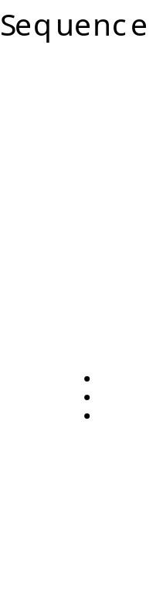
4.12 Struktuirano programiranje - pregled
Selection
if
statement
if…else
statement
(single selection)
(double selection)
T
F
T
F
switch
statement
(multiple selection)
T
break
F
T
break
F
.
.
.
T
break
F

Slide 39
4.12 Struktuirano programiranje - pregled
Repetition
while
statement
do
…
while
statement
for
statement
T
F
T
T
F
F

Slide 40
4.12 Struktuirano programiranje - pregled
Struktuirano programiranje
  Lakše za razumijevanje, lakše za testiranje, otklanjanje grešaka i mijenjanje programa
Pravila za struktuirano programiranje
  Pravila koja je uspostavila programerska zajednica
  Koriste se samo single-entry/single-exit kontrolne strukture
  Pravila:
    Počinjemo sa “simplest flowchart”
    Pravilo slaganja (stacking rule): svaki pravougaonik (akcija) može se zamijeniti sa 2 uzastopna pravougaonika (akcije)
    Pravilo ugnježdavanja (nesting rule): svaki pravougaonik (akcija) može biti zanijenjen bilo kojom kontrolnom strukturom (sekvencijalnom, if, if…else, switch, while, do…while ili for)
    Pravila 2 i 3 možemo primjenjivati u bilo kom redu više puta

Slide 41
4.12 4.12 Struktuirano programiranje - pregled
Pravilo 2 – svaku akciju možemo zamjeniti sa 2 uzastopne (sekvencijalne) akcije
Pravilo 1 – Počinjemo naprostijom šemom
Rule 2
Rule 2
Rule 2
.
.
.

Slide 42
4.12 Struktuirano programiranje - pregled
Pravilo 3 – Svaku akciju možemo zamjeniti kontrolnom strukturom
Rule 3
Rule 3
Rule 3

Slide 43
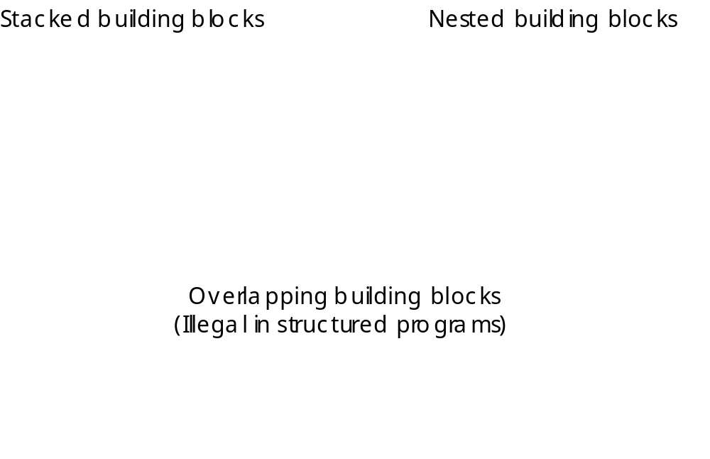
4.12 Struktuirano programiranje - pregled

Slide 44
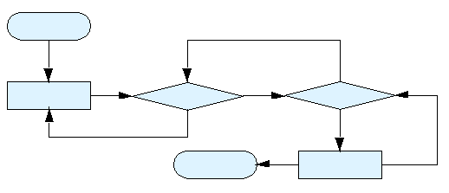
4.12 Struktuirano programiranje - pregled
Figure 4.23 Nestruktuirana šema (flowchart).

Slide 45
4.12 Struktuirano programiranje - pregled
Svi programi mogu biti razbijeni na 3 kontrolne strukture
  Sekvencijana – automatski je obrađuje kompajler
  Selekcija – if, if…else ili switch
  Repeticija – while, do…while ili for
    Mogu biti kombinovane na samo 2 načina
      Ugnježdavanje (pravilo 3)
      Slaganje (pravilo 2)
  Svaka selekcija može biti pretvorena u if naredbu, i svaka repeticija može biti pretvorena u while naredbu

